Slide 1


Слайд 1 с информацией о кадрах
Площадка: ТОЦ Samsung
Учитель: Степанов Павел Валерьевич
NeoBrain
Авторы: Данилов Роман Владимирович,
Купцов Гавриил Романович
Социальная сеть для развития

Slide 2
Слайд 4 с информацией о кадрах
NeoBrain – лучший инструмент для улучшения мира
«Не нужно доказывать, что образование – самое великое благо для человека. Без образования люди и грубы, и бедны, и несчастны»
Николай Чернышевский

Slide 3
Слайд 2 с информацией о кадрах
Наша команда
Проблематика
Наше решение
В перспективное будущее

Slide 4
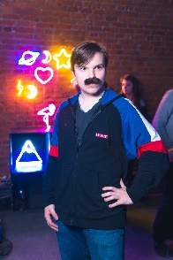
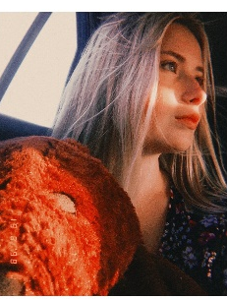
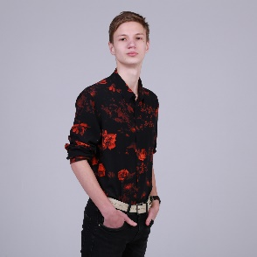
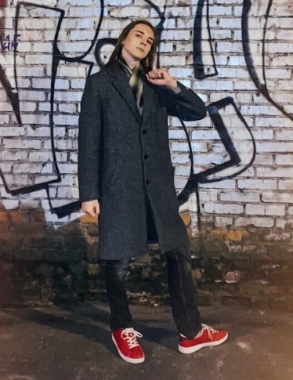
Слайд 9 с информацией о кадрах
Наша команда
Android разработчик
WEB дизайнер
Дизайнер мобильных приложений
Team leader
Гавриил
Максим
Лиза
Роман
Логачева
Данилов
Купцов
Хозяйский

Slide 5
Слайд 6 с информацией о кадрах
Мир потихоньку сходит с ума
Пора бы это исправлять!

Slide 6



Слайд 3 с информацией о кадрах
Временный стек технологий
Сервер
Python. Flask
Neo
Клиент
App
Java
База данных
Наше приложение на Android
SQLite

Slide 7



Слайд 3 с информацией о кадрах
Будущий стек технологий
Сервер
Node JS
Neo
Клиент
App
Kotlin
База данных
Наше приложение на Android
PostgreSQL

Slide 8



Слайд 4 с информацией о кадрах
Java
NeoБиблиотеки
Conductor
Retrofit
RxJava
И многие другие…

Slide 9

Слайд 3 с информацией о кадрах
Будущий стек технологий
Сервер
Node JS
Neo
Клиент
App
Swift
База данных
Наше приложение на IOS
PostgreSQL

Slide 10

Слайд 3 с информацией о кадрах
Будущий стек технологий
Сервер
Node JS
Neo
Клиент
WEB
HTML/CSS/JavaScript
База данных
Наше социальная сеть в браузере
PostgreSQL

Slide 11



Слайд 4 с информацией о кадрах
Python
NeoБиблиотеки
Flask
SQLAlchemy
Alembic
И многие другие…

Slide 12
Слайд 5 с информацией о кадрах
Ань, прочитай новые сообщения
Голосовой помощник
Анька, пора развиваться!
Аня поможет вам узнать, что там нового у людей
АННА
Анют, сколько моих подруг уже вышло замуж?
Анна, что там по уведомлениям?
Аня может прочитать и отправить сообщения
Аня анализирует ваши данные и выдаёт нужный ответ

Slide 13
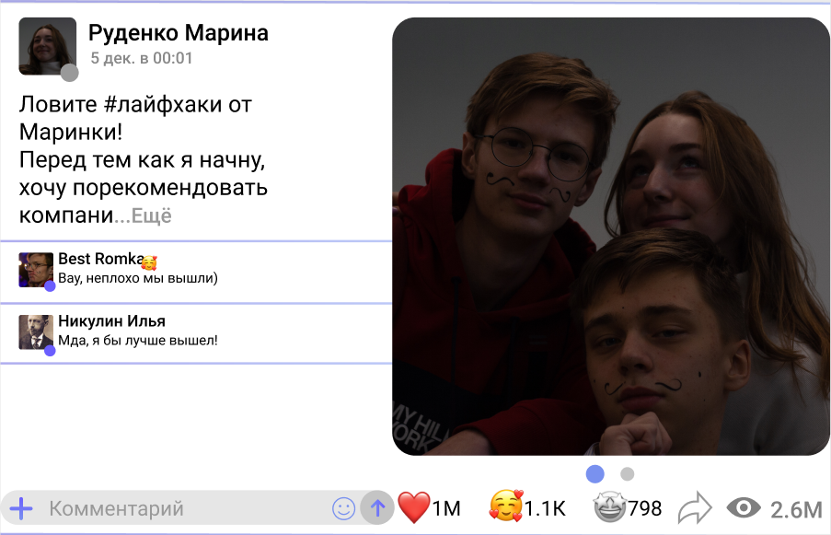
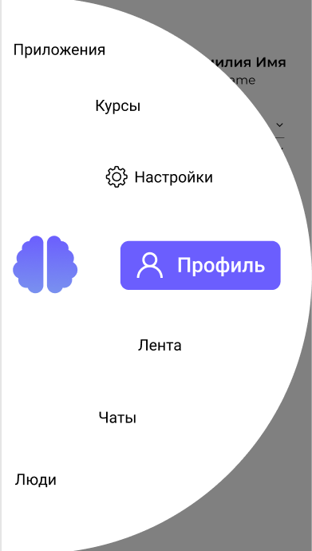
Слайд 9 с информацией о кадрах
NeoFeatures
Чем больше фич – тем лучше пользователю

Slide 14



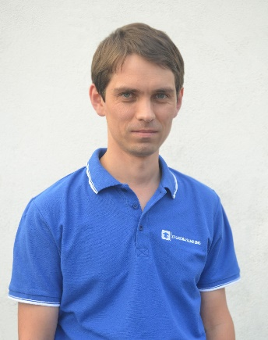
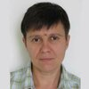
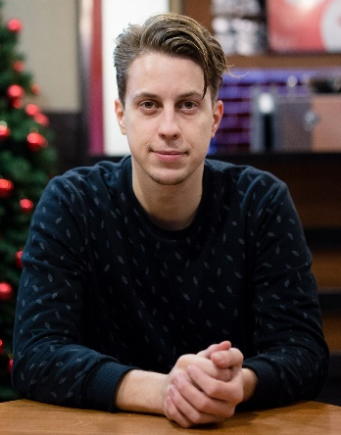
Слайд 8 с информацией о кадрах
Благодарности
Samsung, Яндекс, IT hub и другие…
Павел
Надежда
Валерьевич
Владимировна
Виталий
Викторович

Slide 15

Слайд 10 с информацией о кадрах
Готовы к сотрудничеству
Только вместе мы сможем изменить мир в лучшую сторону

